Slide 1
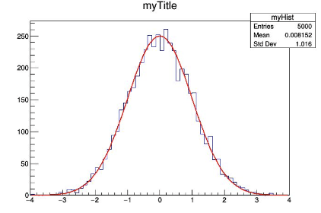
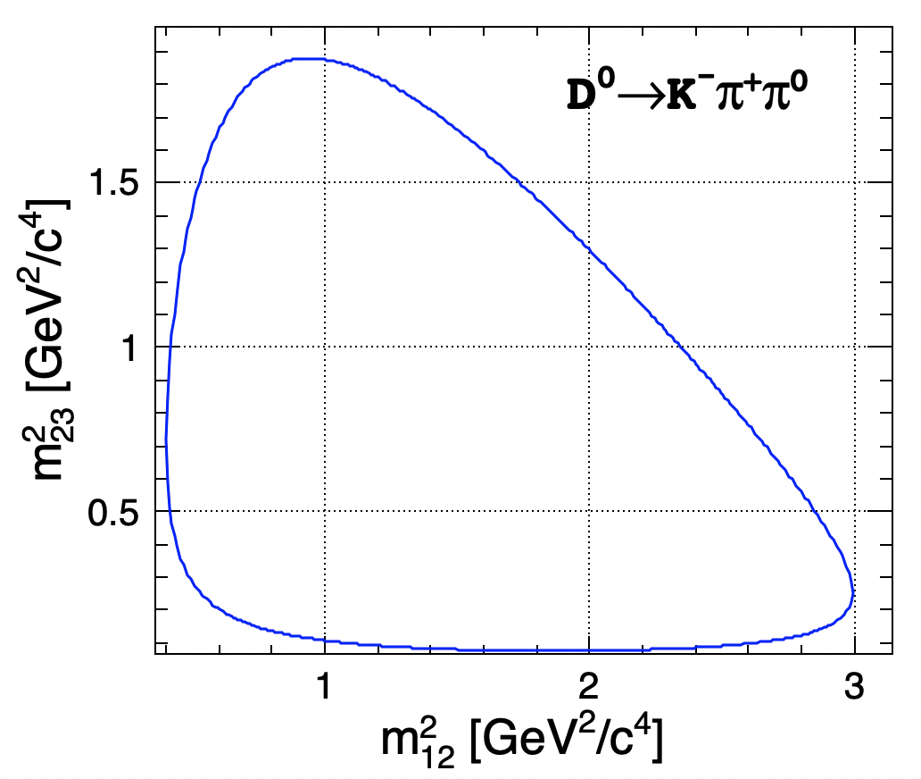
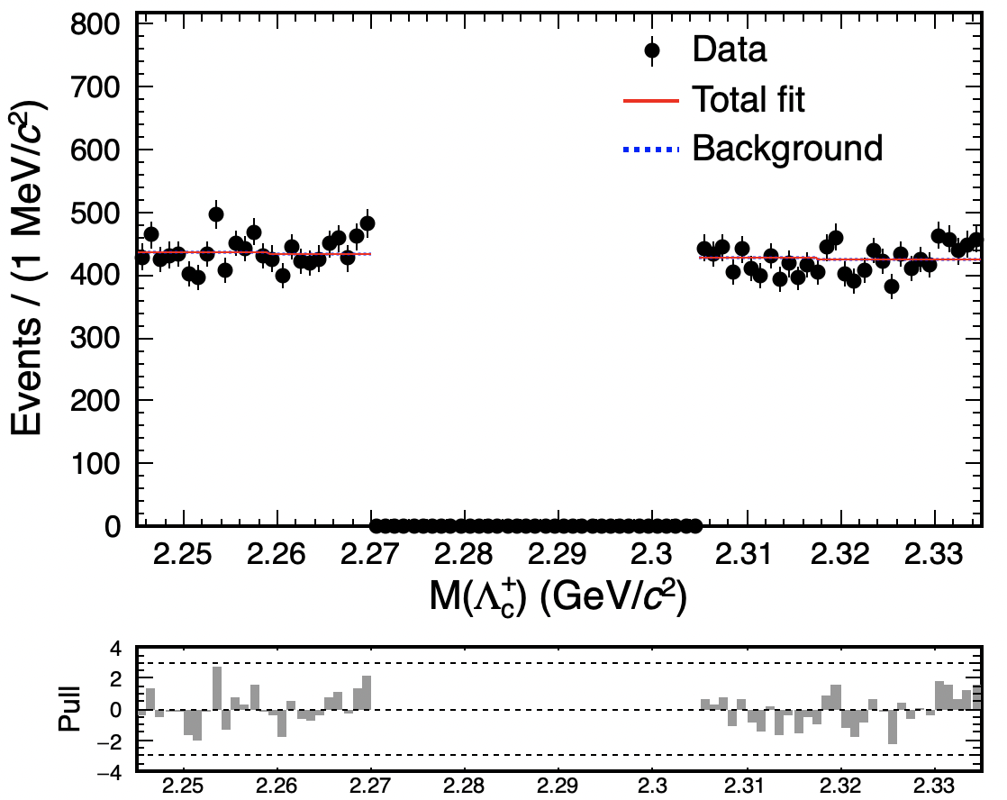
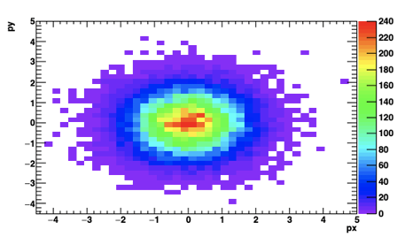
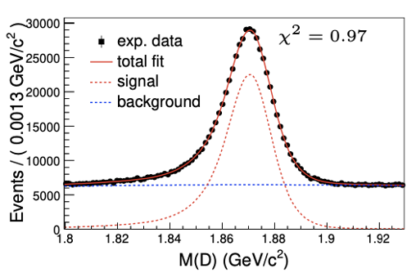
ROOT & RooFit
李龙科
湖南师范大学
2024年11月26日

Slide 2
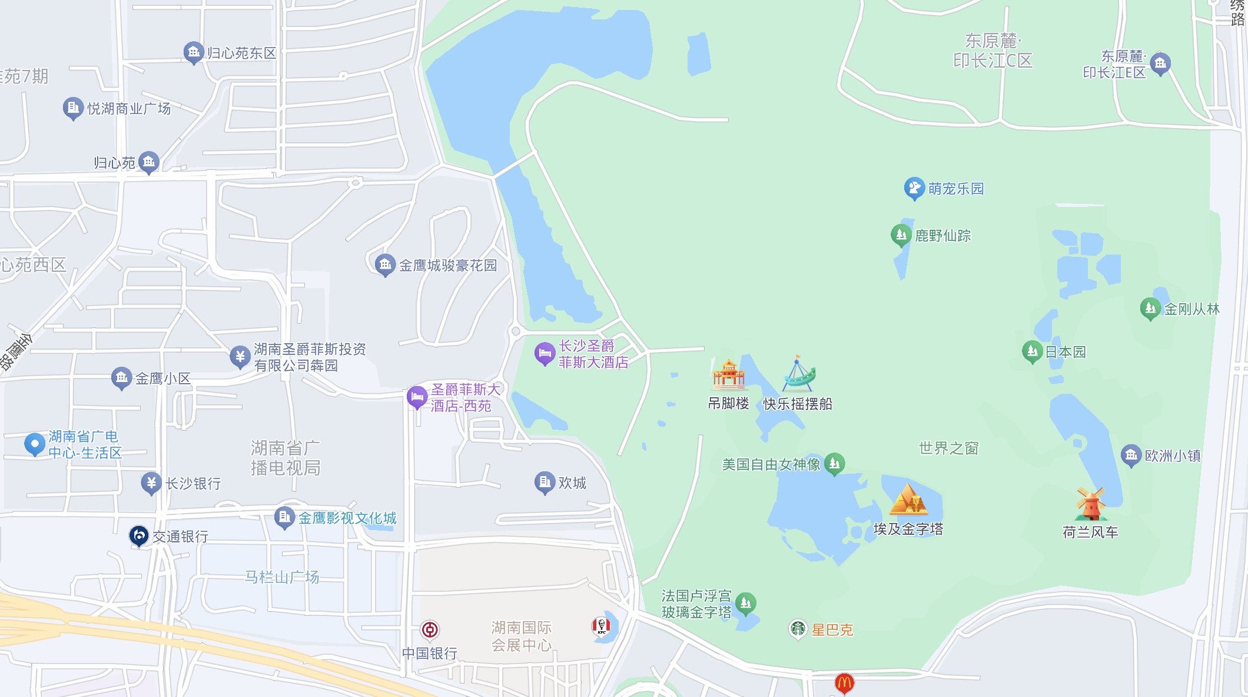
打个广告
第三届BESIII-Belle II-LHCb粲强子物理联合研讨会@长沙
时间待定（明年7月初或10月中旬）
联系人：(长沙F5) 李龙科、卢宇、单葳、俞洁晟、张书磊
首届2017@南开大学
第二届2019@山西师大
第十届XYZ研讨会
时间：2025年4月11日--15日
联系人：(湖南师大) 陈锐、单葳、钟显辉

Slide 3
目录
ROOT基本介绍
ROOT安装
ROOT基本使用
直方图Histogram
曲线图Graph
函数Function
拟合
读写数据
RooFit的基本概念
RooFit使用实例
一维简单拟合
二维拟合
Blind拟合（多区间）
同时拟合
MCStudy
Linearity test

Slide 4
关于ROOT
ROOT是欧洲核子研究中心诞生的软件框架（开源的软件）。每天，成千上万的物理学家使用ROOT应用程序来进行数据分析或模拟。
战略目标是为科学数据的存储、处理、可视化和分析提供一个统一的软件包，该软件包可靠、高性能和受支持，易于使用和获取，并最大限度地减少实现科学成果所需的计算资源。
使用ROOT可实现：
存储数据：ROOT提供一个数据结构（即Tree），对于快速访问大了数据来说非常强大，比访问普通文件快很多。
调用数据：从电脑、网站、网格等调用一个或多个ROOT文件。
数据分析（挖掘）：提供强大的数学和统计工具，进行数据处理，数据产生和数据模型化。
发表结果（可视化）：直方图、散点图、拟合函数等。
交互式运行或构建自己的应用程序
在其他语言中使用ROOT（如Python、R等）

Slide 5
https://root.cern

Slide 6
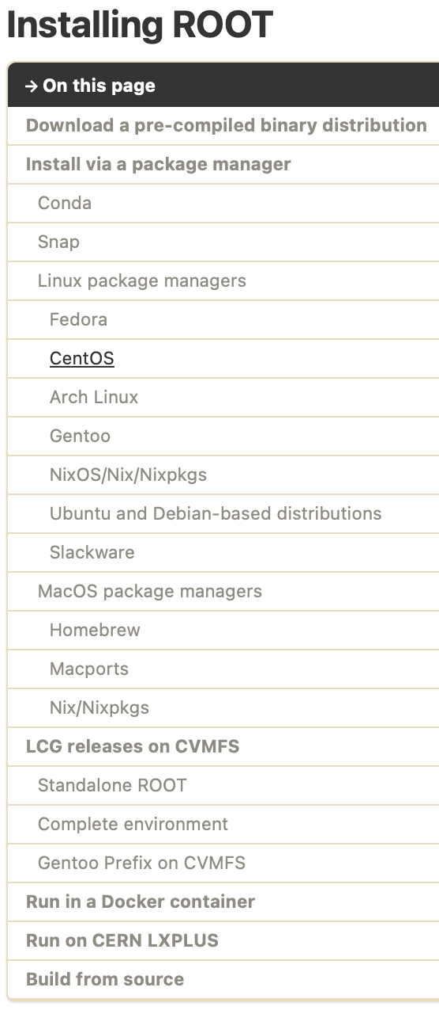
ROOT安装
参考官网 https://root.cern.ch/
若是Mac用户，参考下面步骤：
打开Mac终端terminal
安装ROOT：输入brew install root （所需时间较长，请耐心等待）
按照提示，配置root环境： e.g. csh: source /usr/local/bin/thisroot.csh
检查安装：输入root回车，会显示版本等信息。

Slide 7
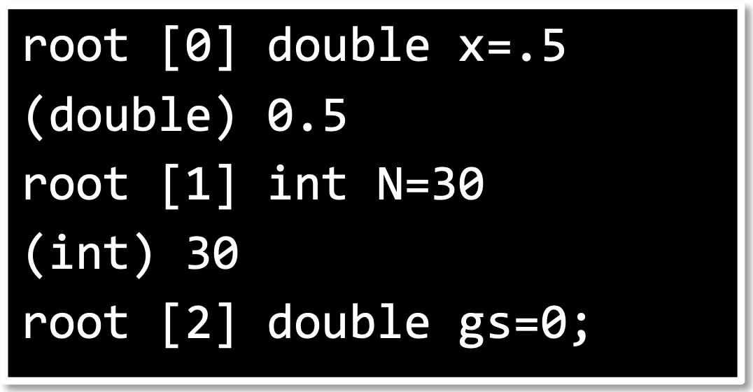
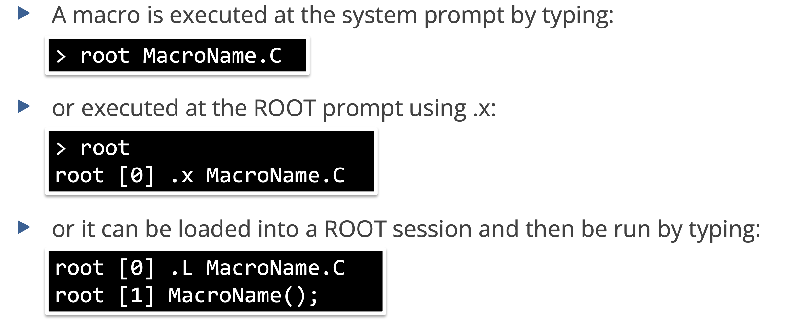
ROOT的基本使用
ROOT Macros

Slide 8
代码编译

Slide 9
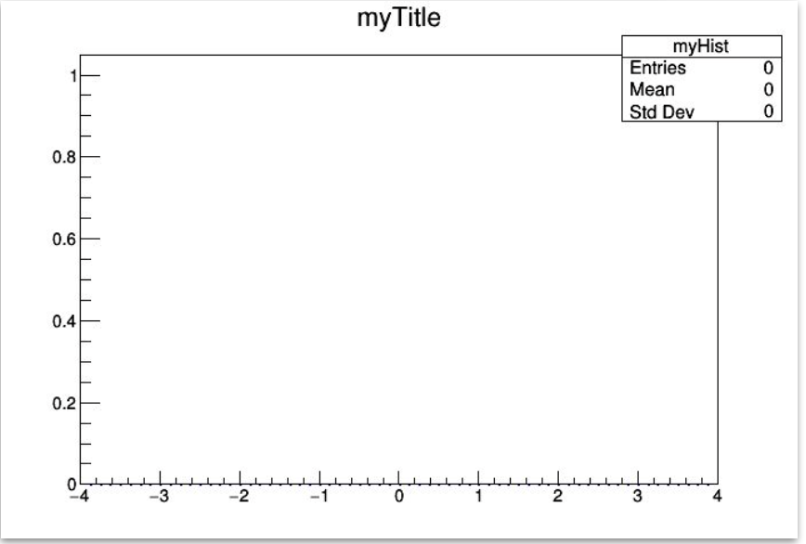
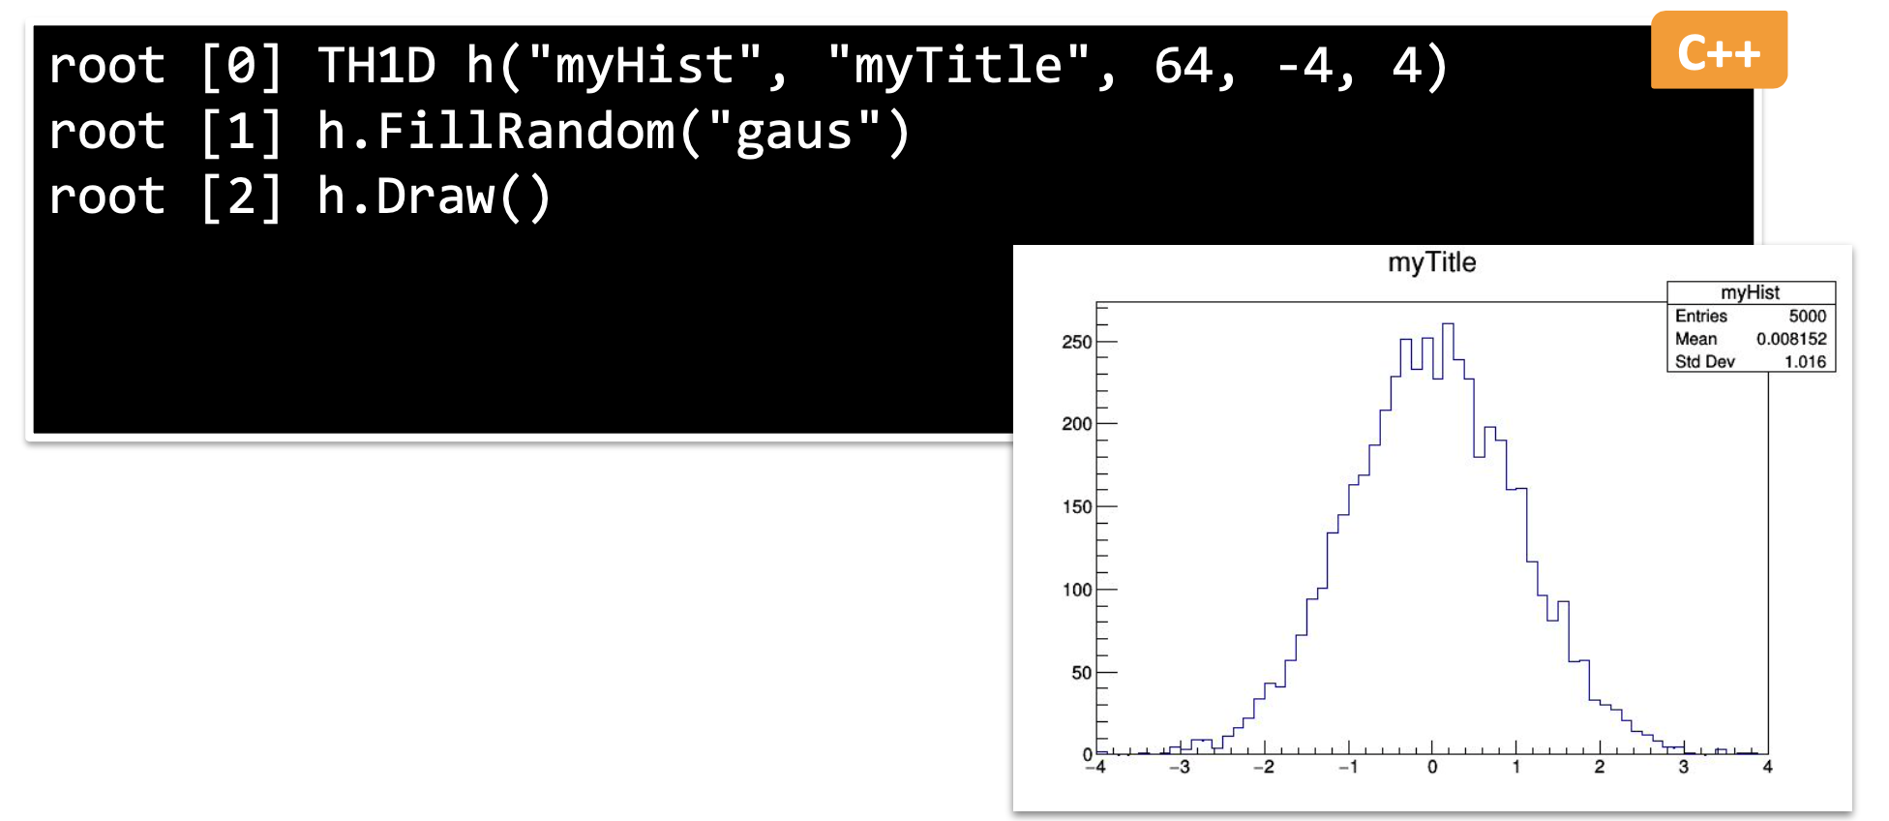
直方图

Slide 10
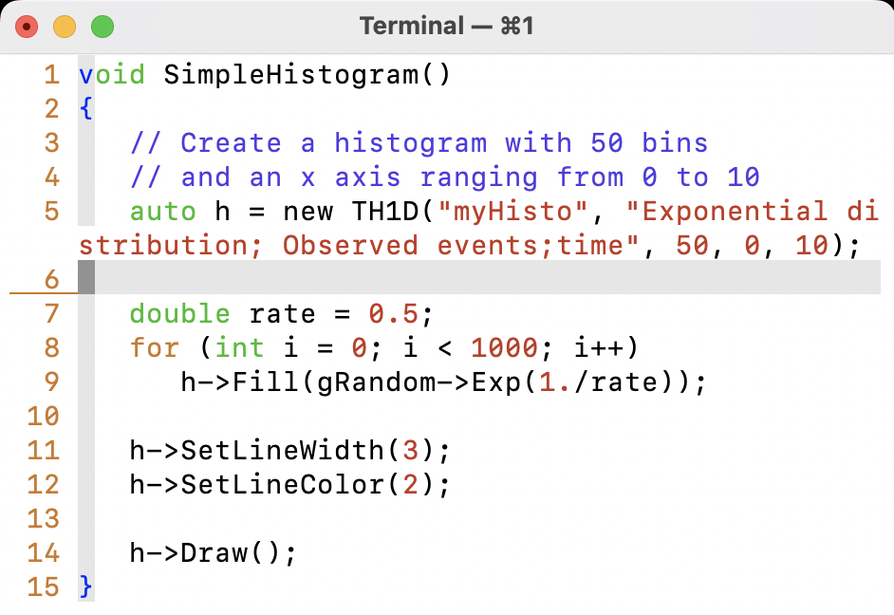
直方图
SimpleHistogram.C

Slide 11
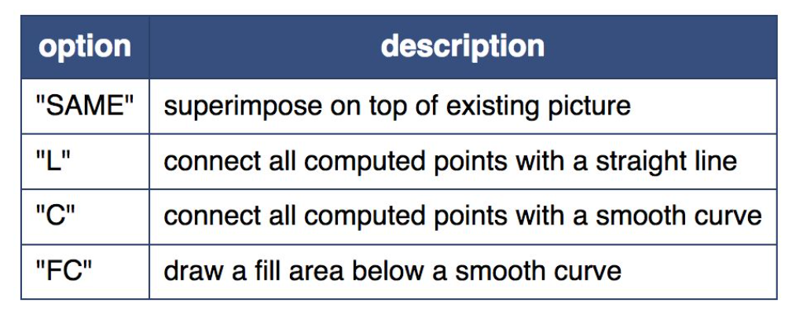
可视化画图的设置
https://root.cern/doc/master/classTHistPainter.html
https://root.cern.ch/doc/master/classTGraphPainter.html

Slide 12
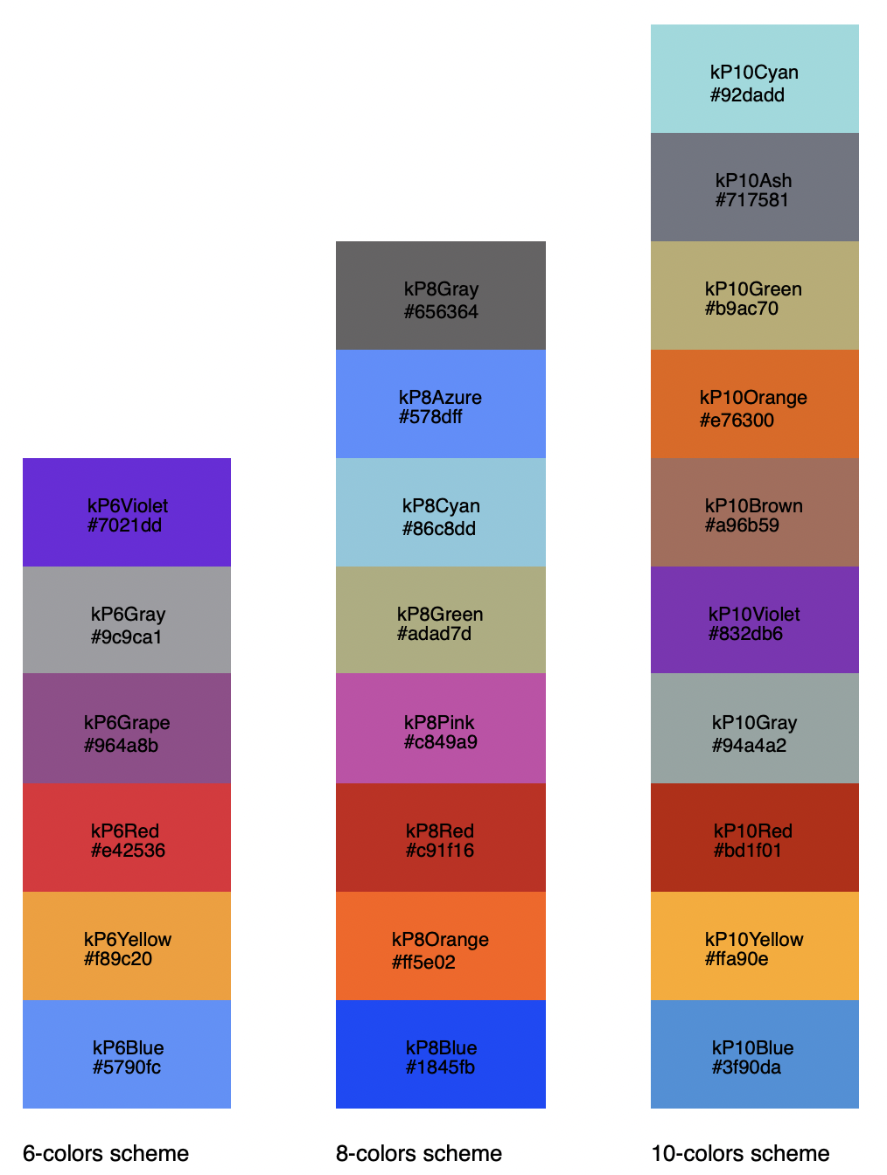
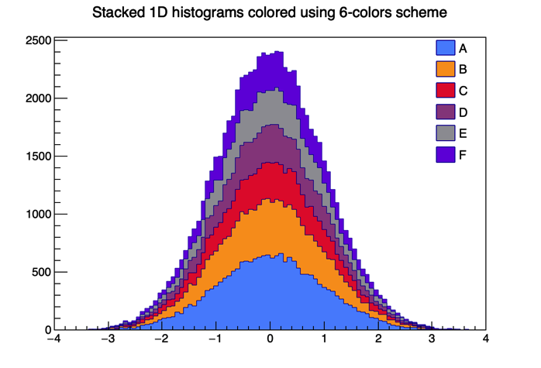
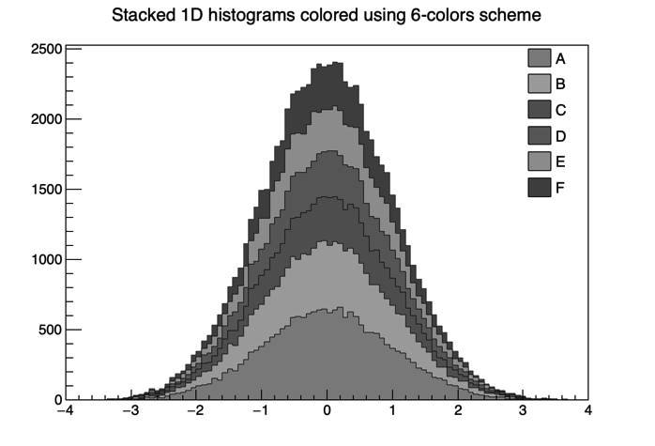
图的基本设置
不同颜色（和线条或填充的各种Style搭配）使用，效果更佳。
不要使用浅绿色和黄色这类
新的配色方案（色盲和出版物使用灰度arXiv:2107.02270）
例如下面的多个直方图的堆积图：
从上往下依次为：
kP6Violet, kP6Gray, kP6Grape,
kP6Red, kP6Yellow, kP6Blue,

Slide 13
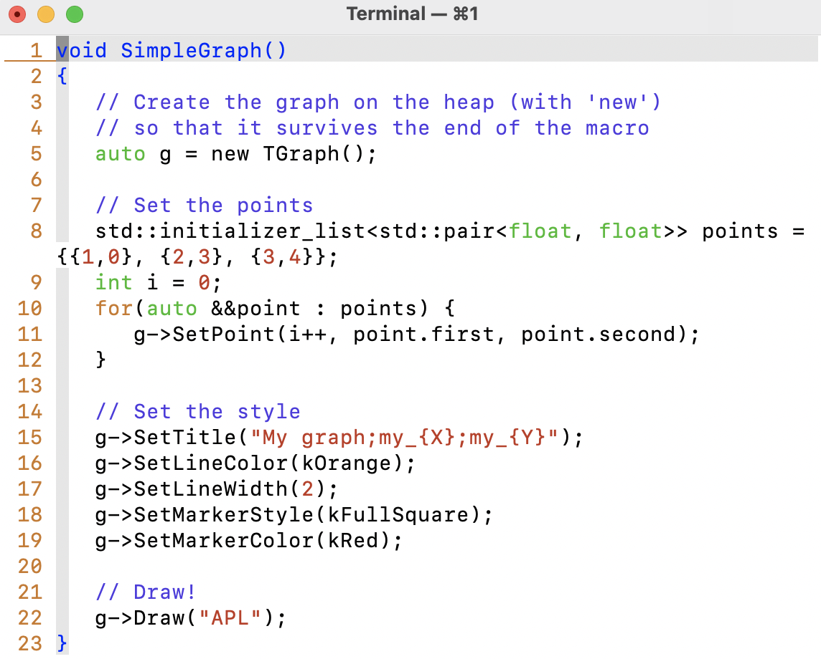
曲线图（比如效率/分辨率等）
SimpleGraph.C

Slide 14
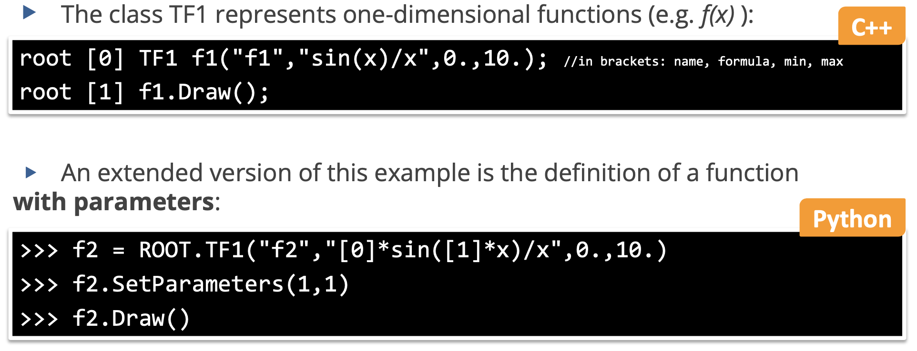
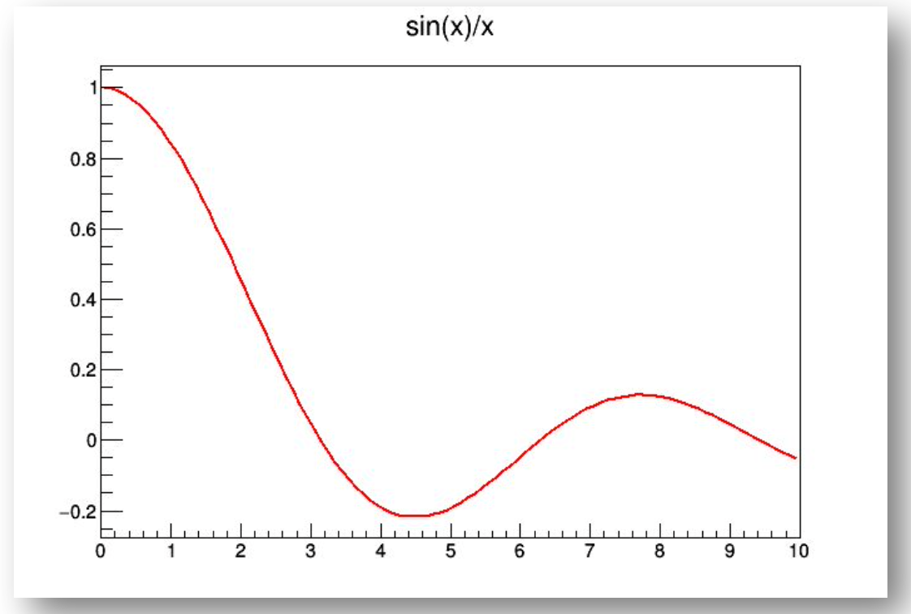
函数
数学函数由TF1类表示。
函数有名称、公式和行属性。
函数可以是带参数或不带参数的。
函数（包括其积分或微分）是可以计算的。

Slide 15
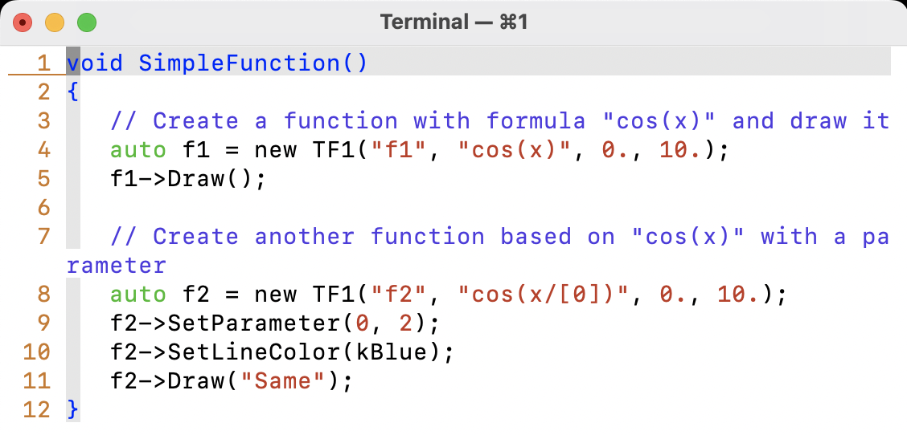
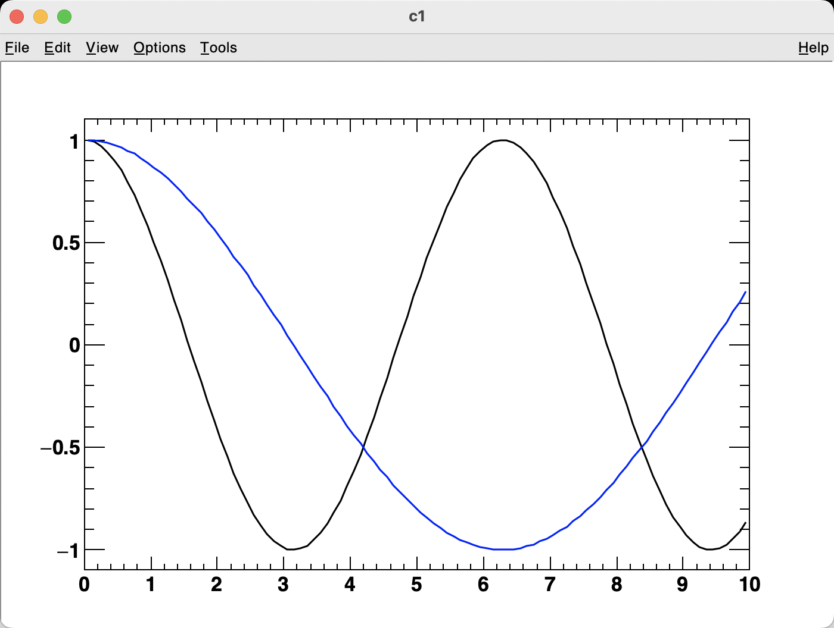
函数
SimpleFunction.C

Slide 16
直方图和函数同时显示
函数名单和其详细表达式：
gaus/gausn/landau/landau/expo/pol1,…9/chebyshev1,…9.

Slide 17
ROOT拟合

Slide 18
ROOT拟合
Minimizer Class

Slide 19
ROOT拟合

Slide 20
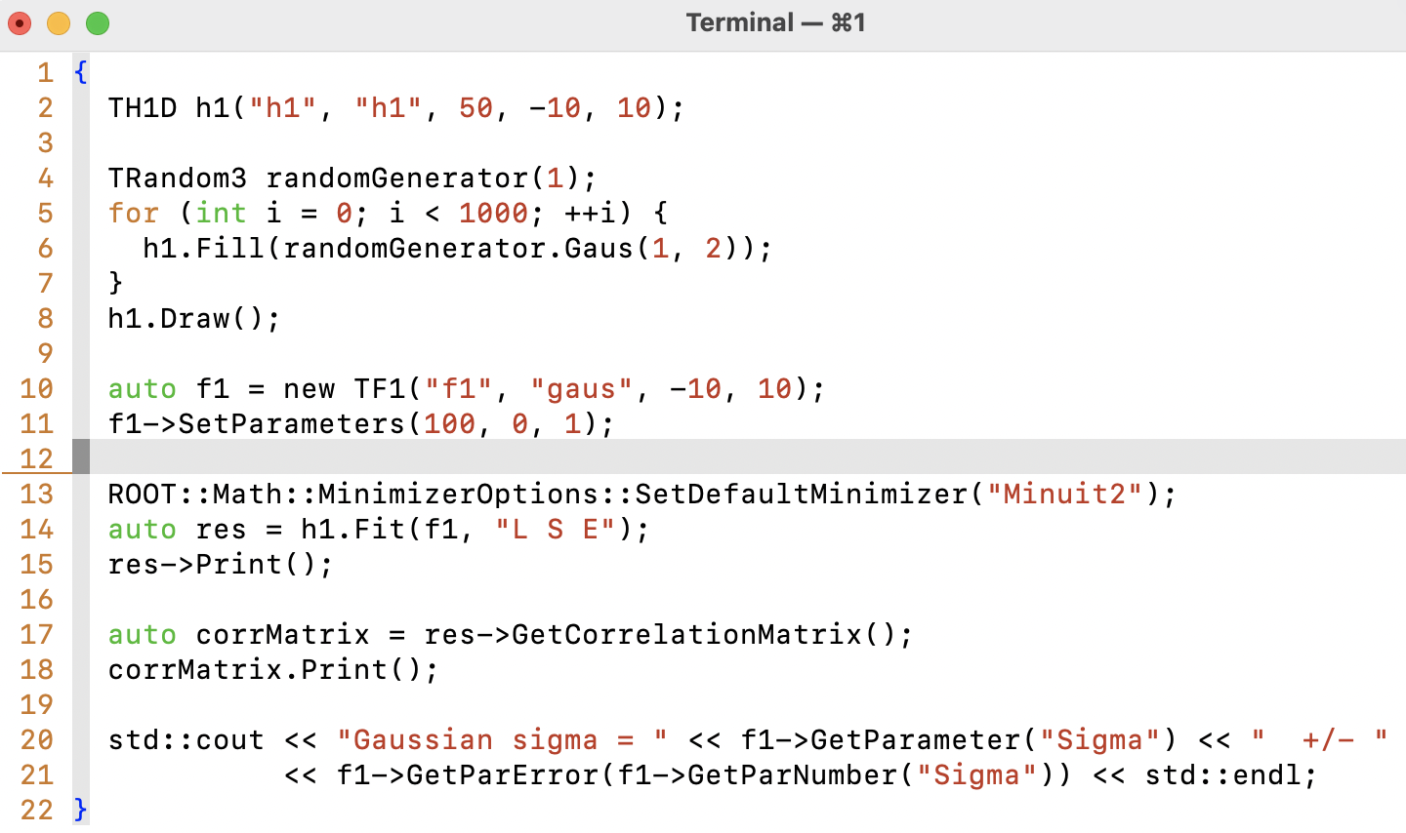
ROOT拟合
建立一个空的直方图，有50个bin，范围为$[−10, 10]$
填充直方图1000个高斯随机数，高斯中心值为1，宽度为2.
建立一个拟合函数gaus，设置待拟合的参数的初始。
改变缺省的最小化引擎为Minuit2
使用ROOT拟合
（缺省是使用最小卡方法）
“L”为似然值拟合
“S”建立TFitResult对象
“E”使用MINOS计算误差
从TFitResult获取关联矩阵
显示拟合参数（高斯的宽度）

Slide 21
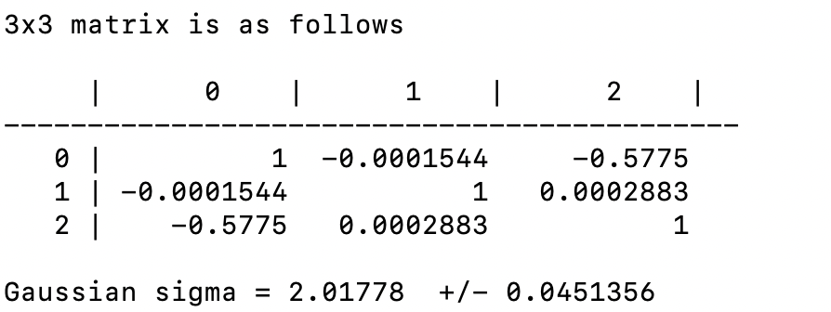
ROOT拟合
建立一个空的直方图，有50个bin，范围为$[−10, 10]$
填充直方图1000个高斯随机数，高斯中心值为1，宽度为2.
建立一个拟合函数gaus，设置待拟合的参数的初始。
改变缺省的最小化引擎为Minuit2
使用ROOT拟合
（缺省是使用最小卡方法）
“L”为似然值拟合
“S”建立TFitResult对象
“E”使用MINOS计算误差
从TFitResult获取关联矩阵
显示拟合参数（高斯的宽度）

Slide 22
读写数据

Slide 23
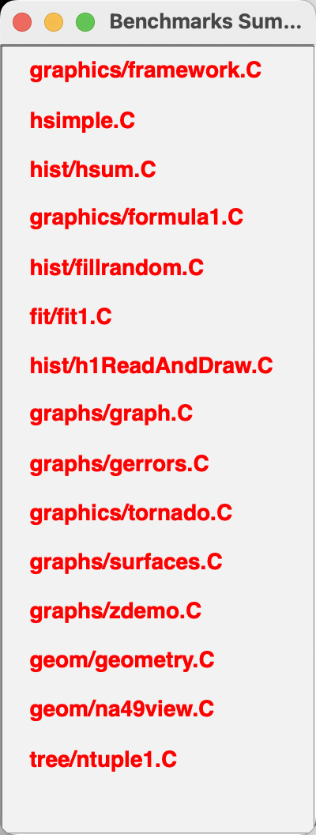
ROOT的基本使用
root -l $ROOTSYS/share/doc/root/tutorials/demos.C

Slide 24
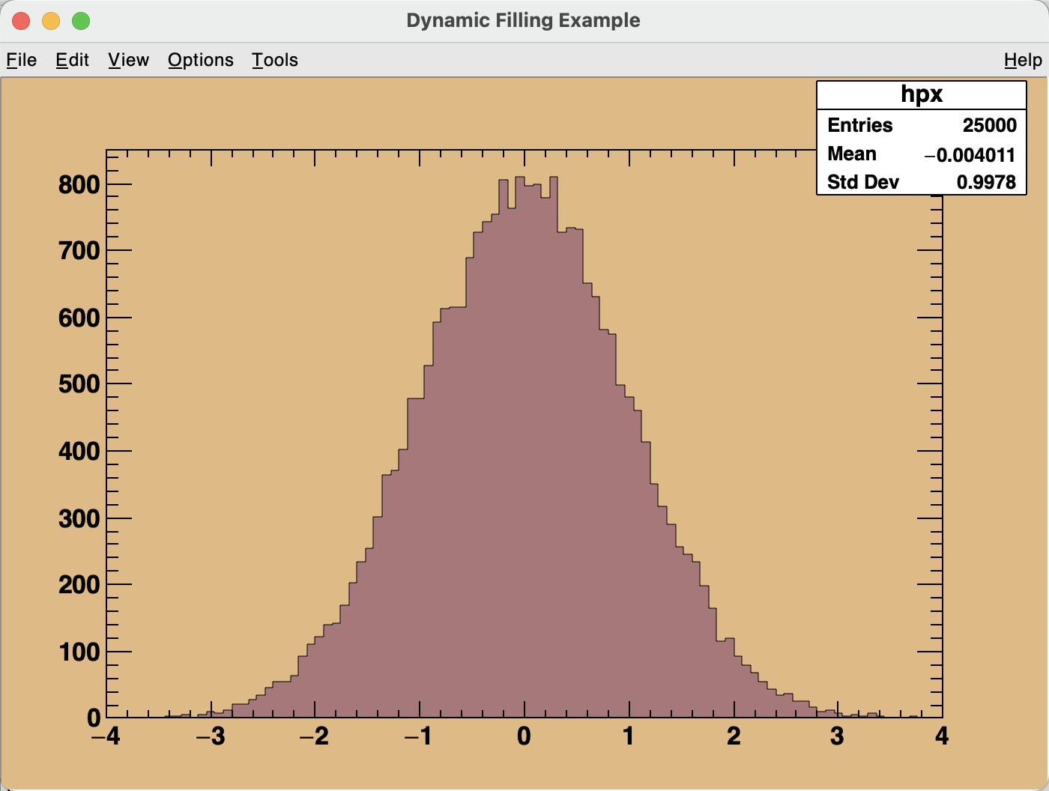
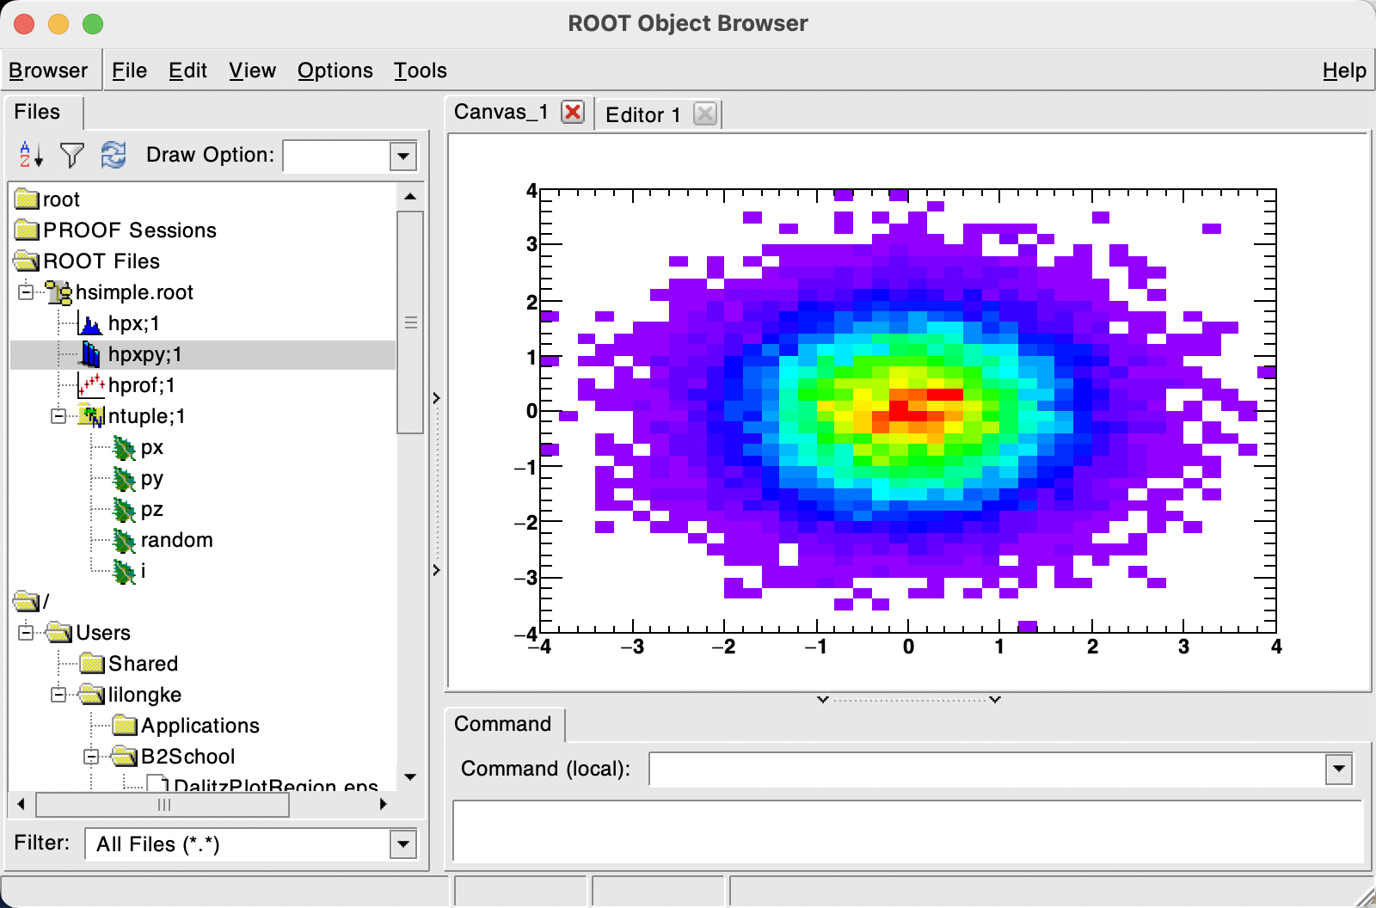
ROOT的基本使用
显示左图，并生成hsimple.root，再打开它：root -l hsimple.root
root [0] TFile *_file0 = TFile::Open("hsimple.root")
root [1] TBrowser a
这个tree下面有：
一维直方图histogram；
二维直方图（COLZ）；
Profile图；
Ntuple，其包含五片叶子（变量）。

Slide 25
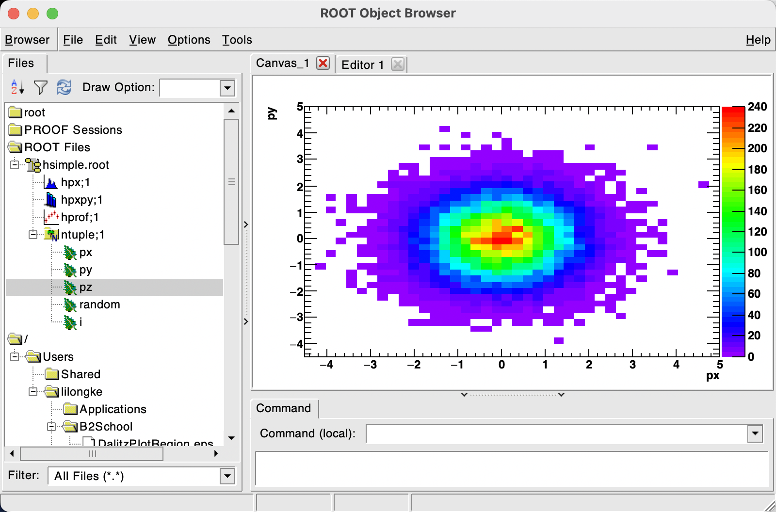
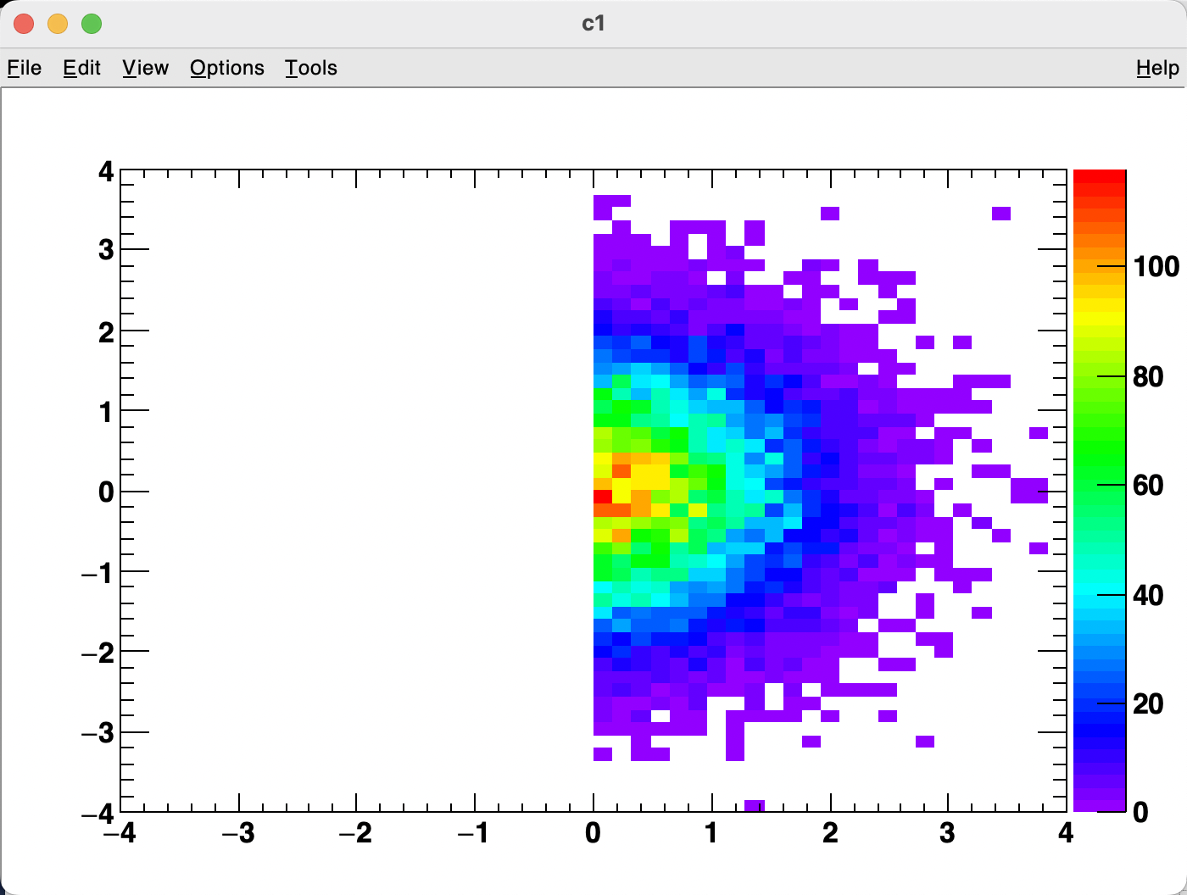
ROOT的基本使用
注意是Y:X
root [3] ntuple->Draw("py:px","","COLZ")
另一种途径：
[Longke:~/B2School] % rl hsimple.root
root [1] TH2D *hh = new TH2D("hh", "", 50, -4, 4, 50, -4, 4);
root [2] ntuple->Project("hh", "py:px","px>0");
root [3] hh->Draw("COLZ");

Slide 26
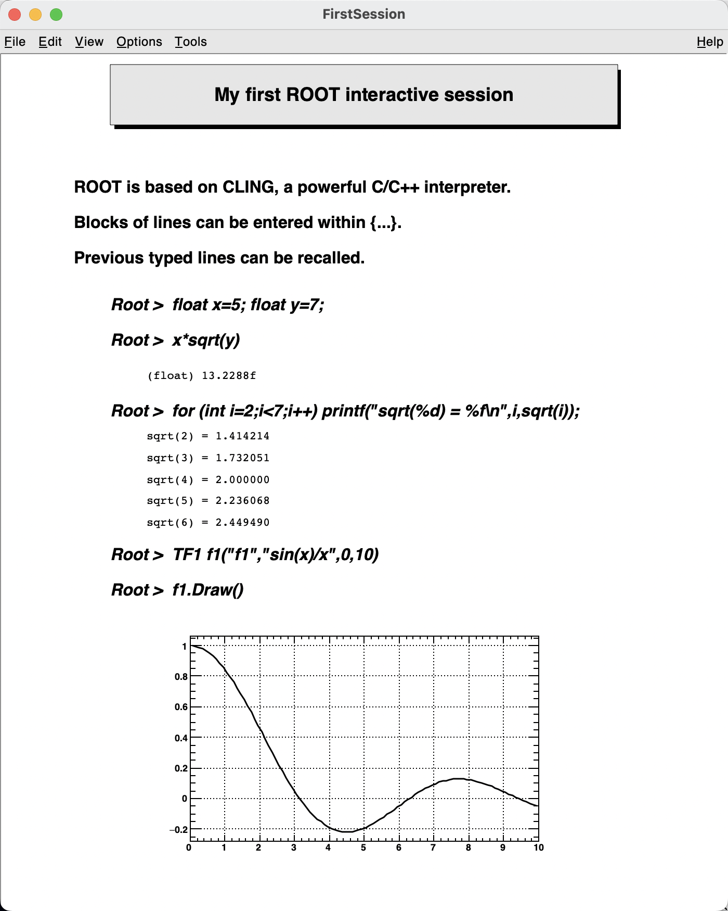
ROOT的基本使用

Slide 27
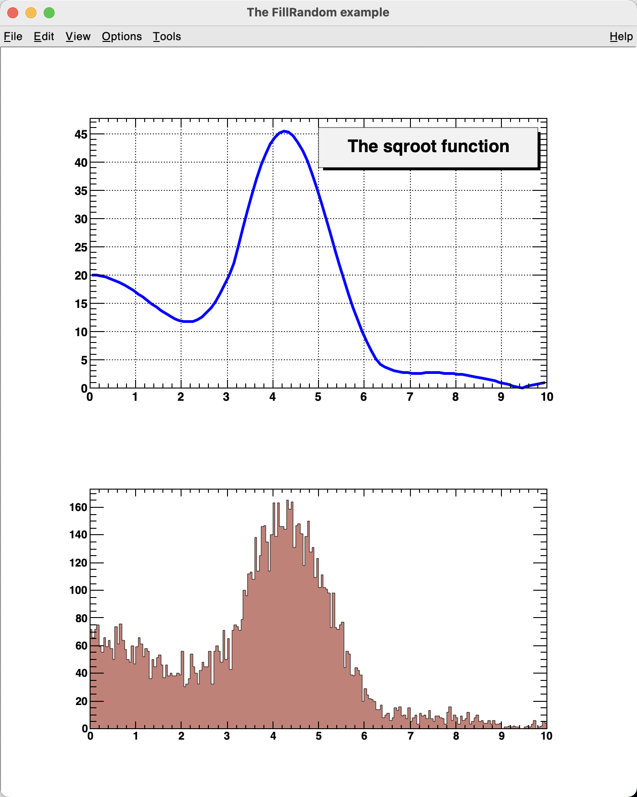
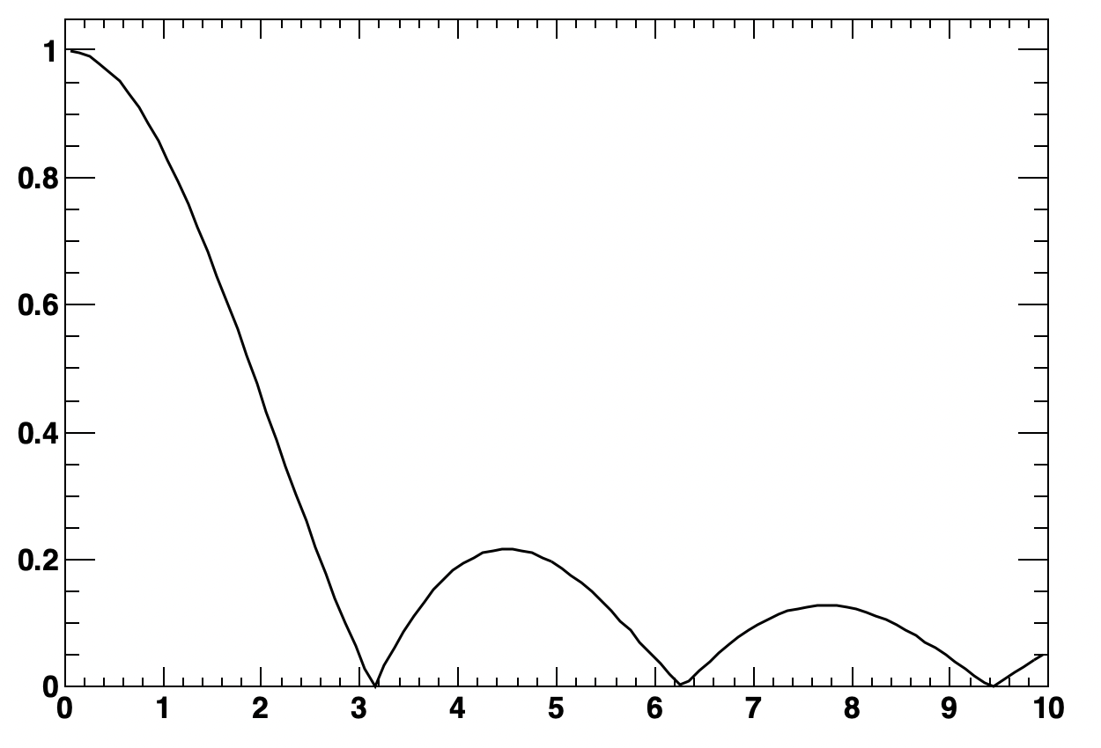
ROOT的基本使用
抽了个样
$$f\left(x\right)=x⋅p_{0}⋅\frac{1}{\sqrt{2πp_{2}}}e^{−\frac{{\left(x−p_{1}\right)}^{2}}{2p_{2}^{2}}}+p_{3}⋅\left|{\sin{x}}/x\right|$$

Slide 28
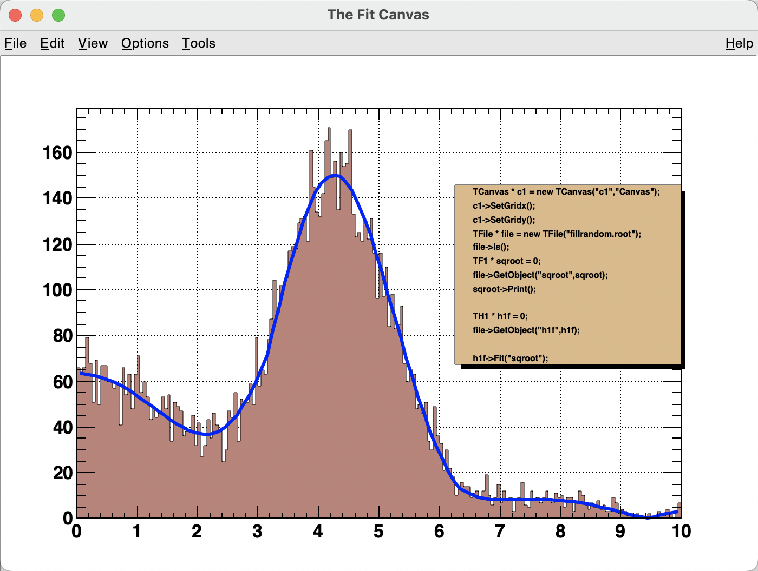
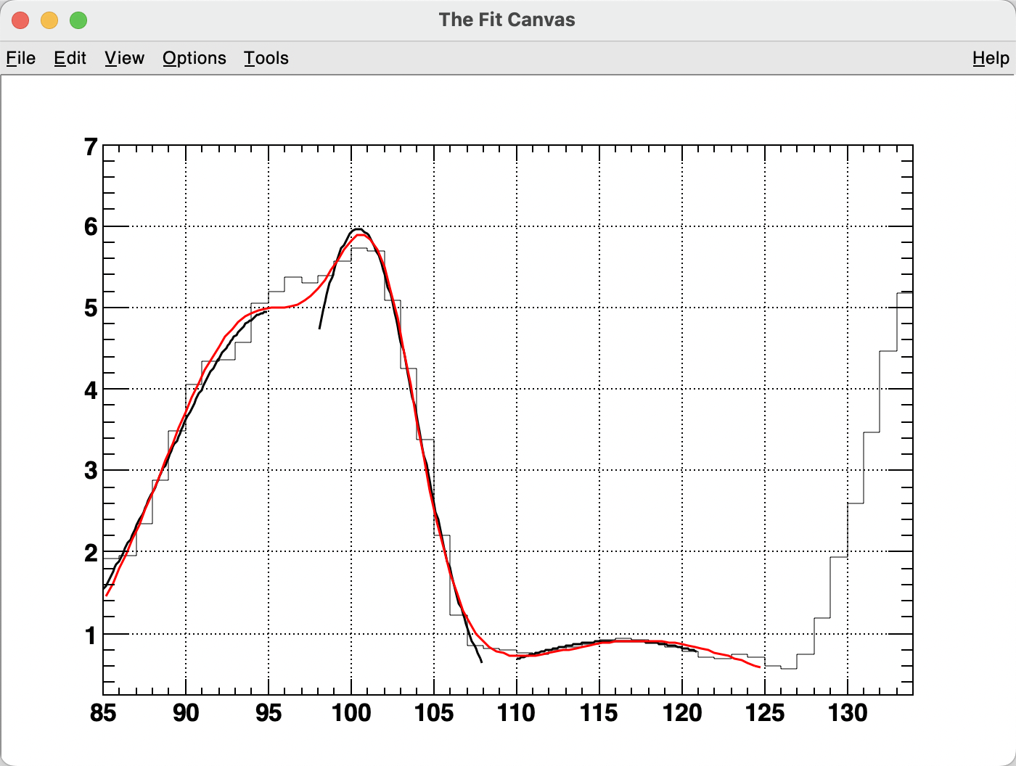
ROOT的基本使用

Slide 29
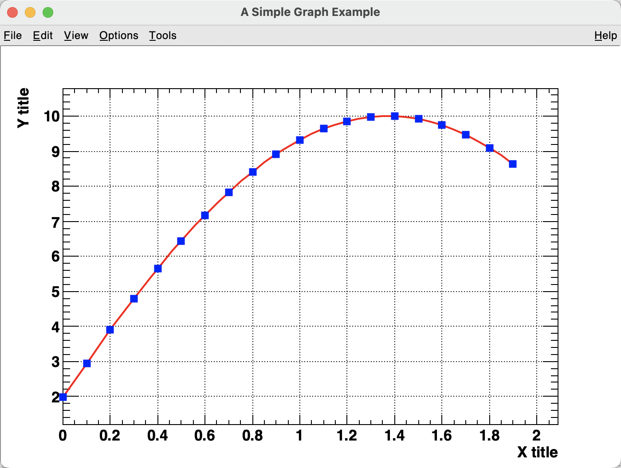
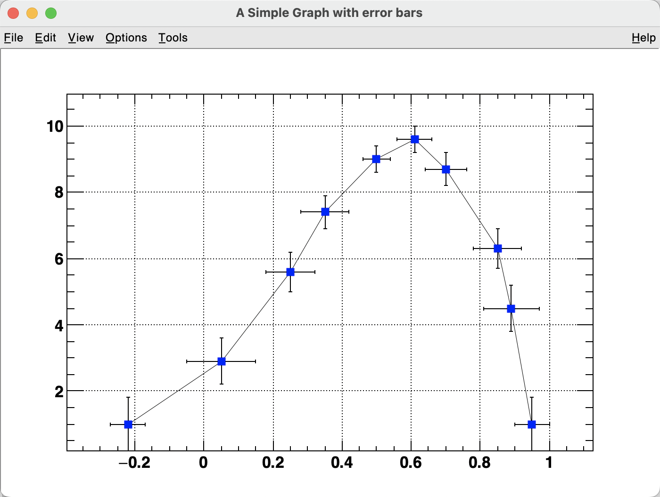
ROOT的基本使用

Slide 30
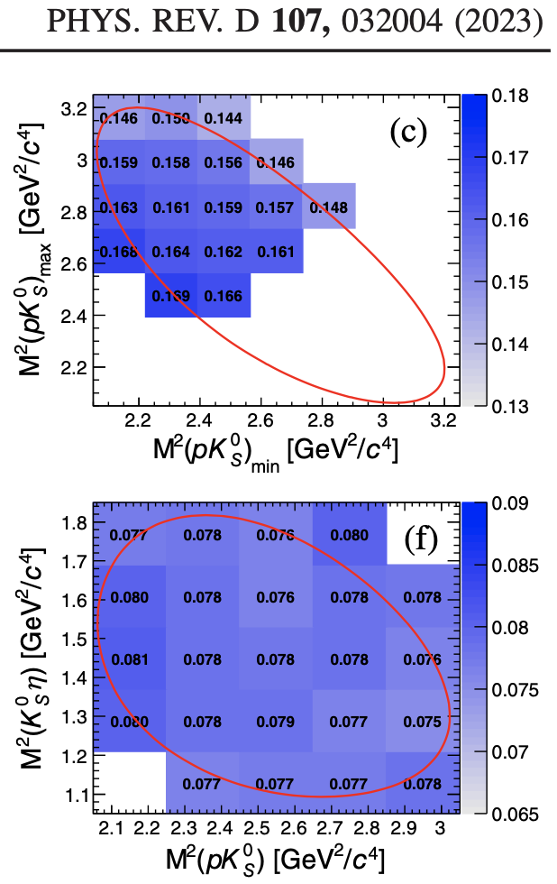
函数图（自定义）
% root -l DalitzPlotBoundary.cxx
恭喜你，你得到了你的第一个达利兹图的轮廓线。
可以自己尝试画一下其他衰变过程。

Slide 31
给高年级研究生的福利

Slide 32
目录
ROOT基本介绍
ROOT安装
ROOT基本使用
Histogram
Graph
Function
拟合
读写数据
RooFit的基本概念
RooFit使用实例
一维简单拟合
多区间拟合（blind）
二维拟合
两样本同时拟合
MCStudy
Linearity test

Slide 33
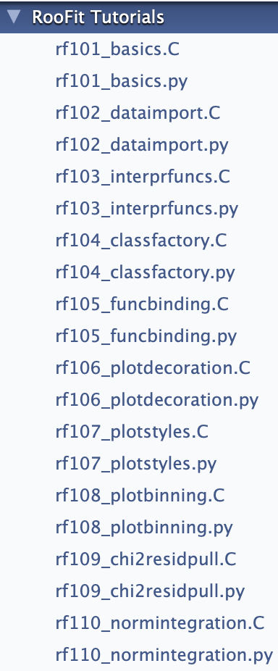
关于RooFit: ROOT toolkit for complex fitting
See Manual and Tutorials

Slide 34
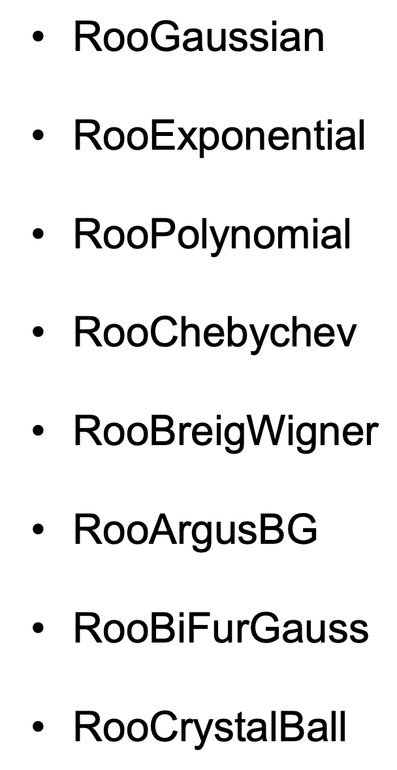
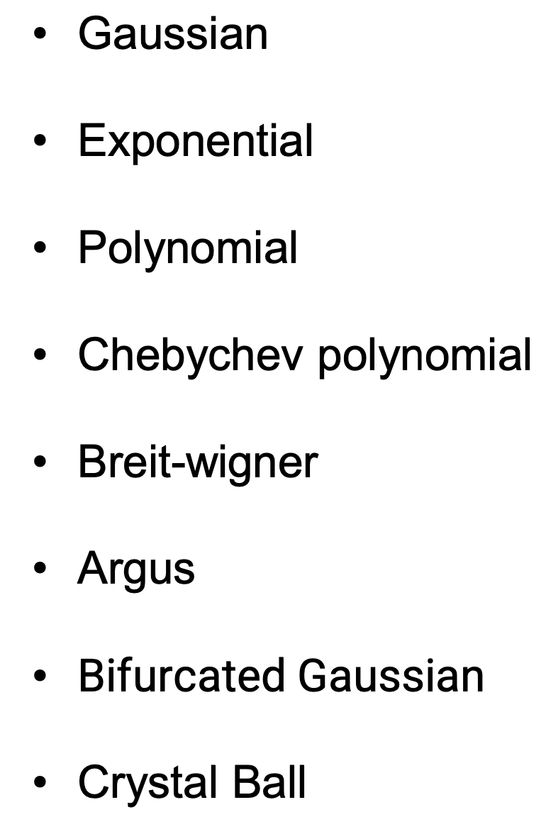
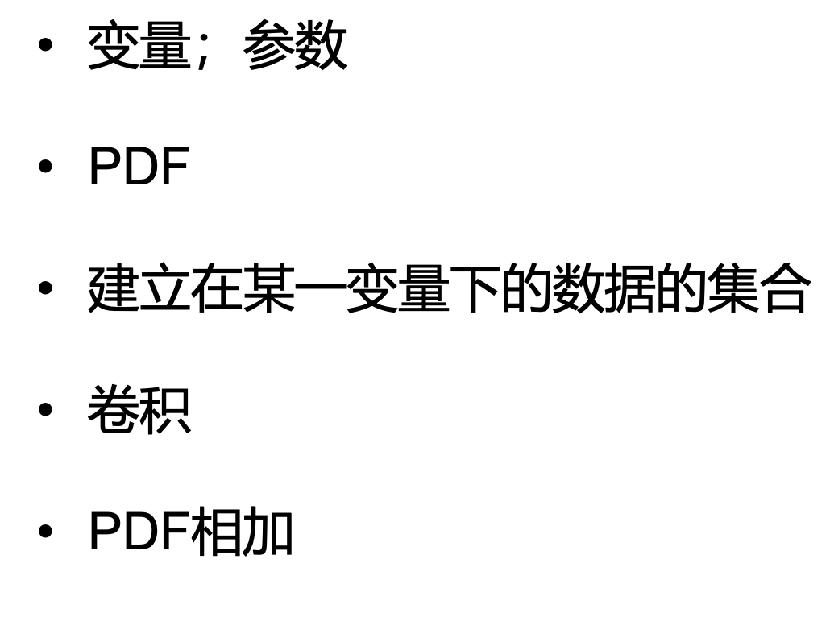
RooFit基本使用

Slide 35
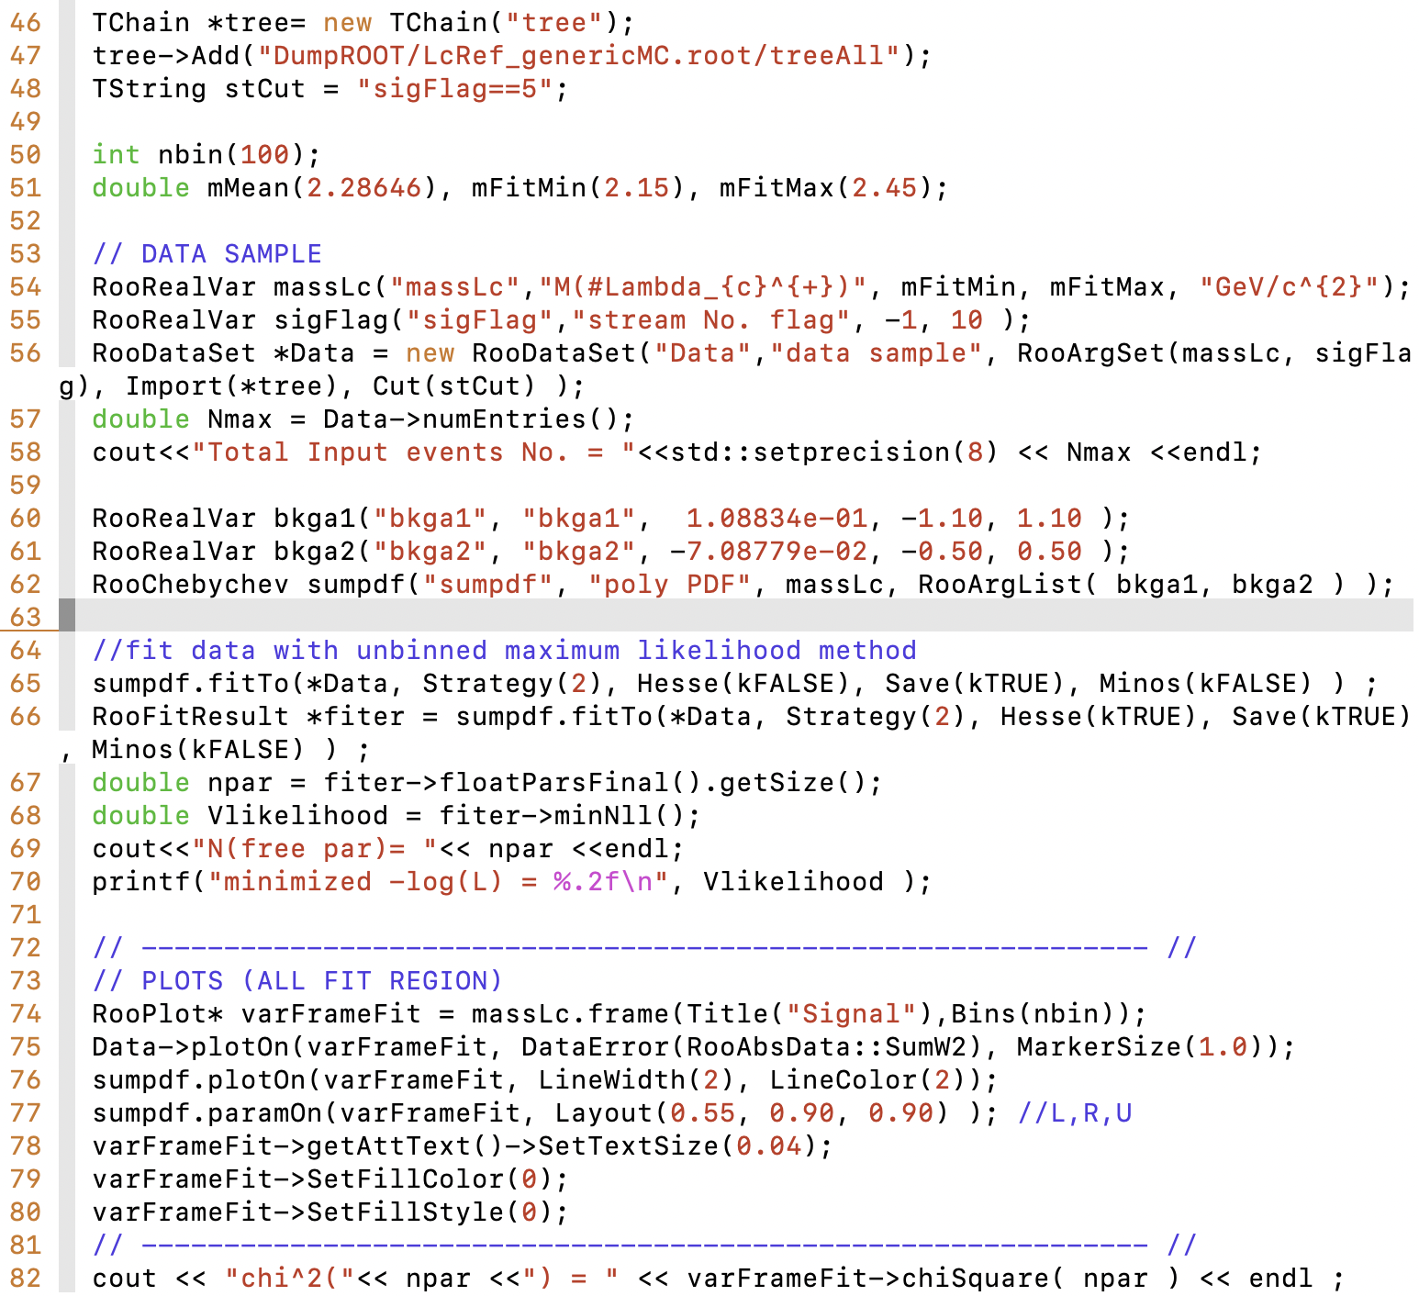
一维拟合：多项式描述本底
fitM_bkg_Ref.cxx

Slide 36
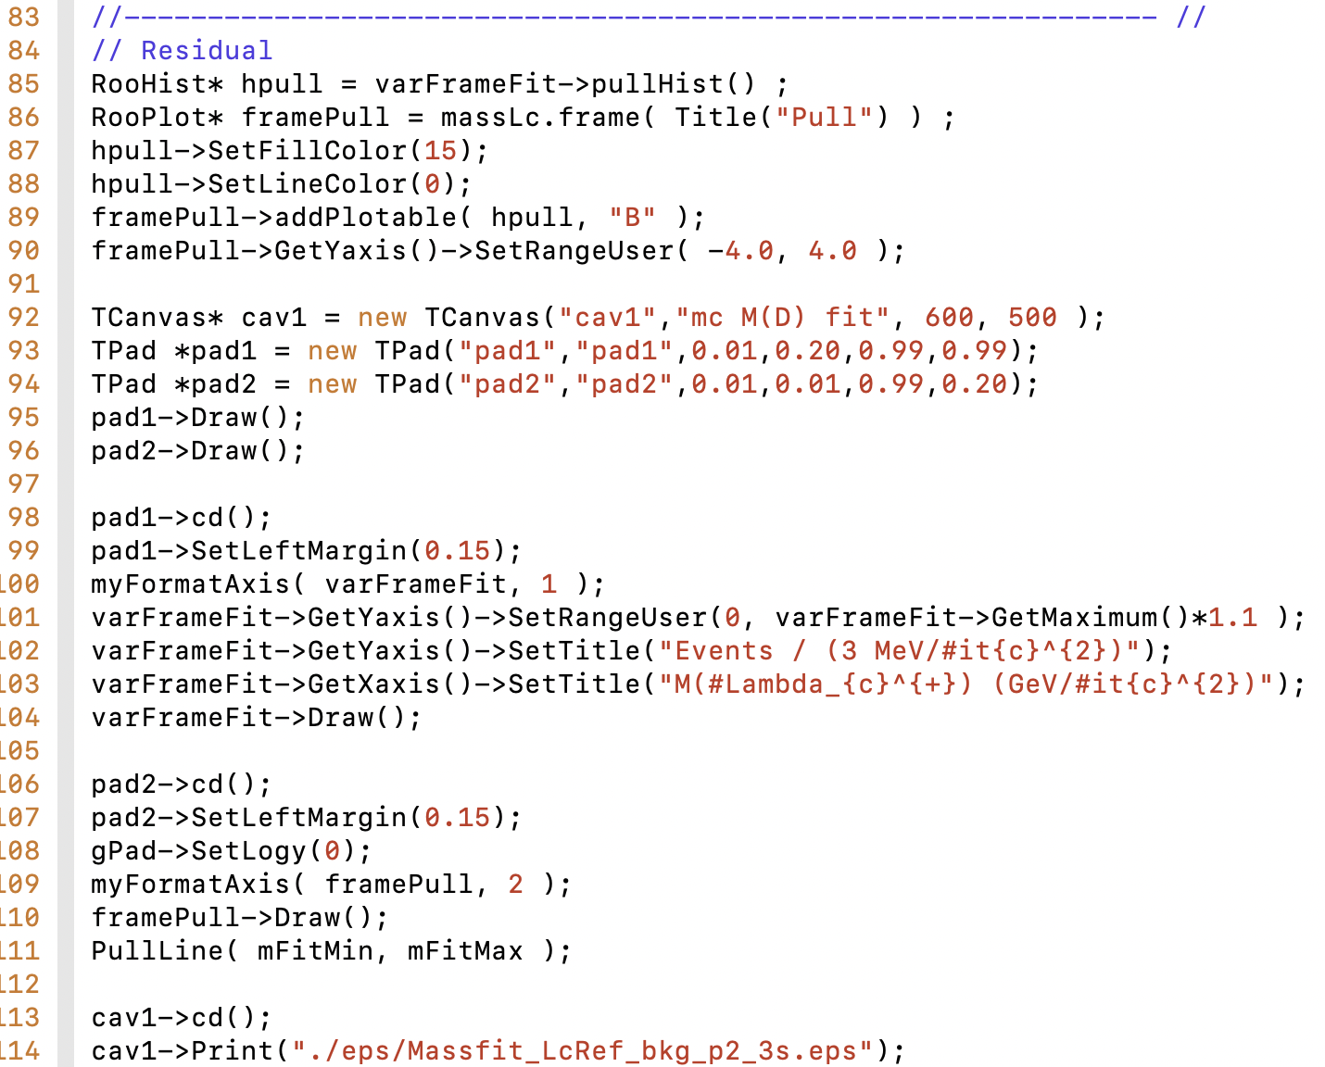
一维拟合：多项式描述本底
fitM_bkg_Ref.cxx

Slide 37
一维拟合：Pull的重要性（对高精度测量）

Slide 38
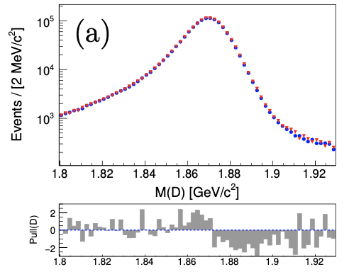
一维拟合：Pull的重要性（对高精度测量）

Slide 39
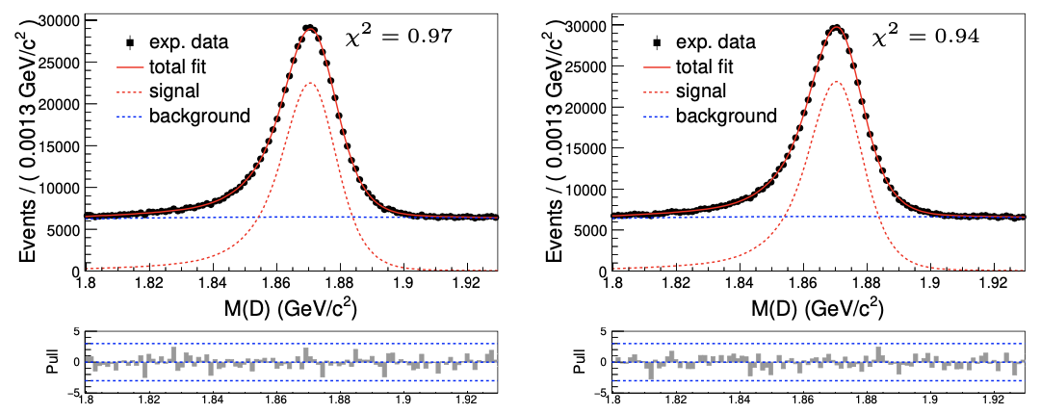
一维拟合：Pull的重要性（对高精度测量）
在允许D+和D-的信号分辨率差异下的拟合：

Slide 40
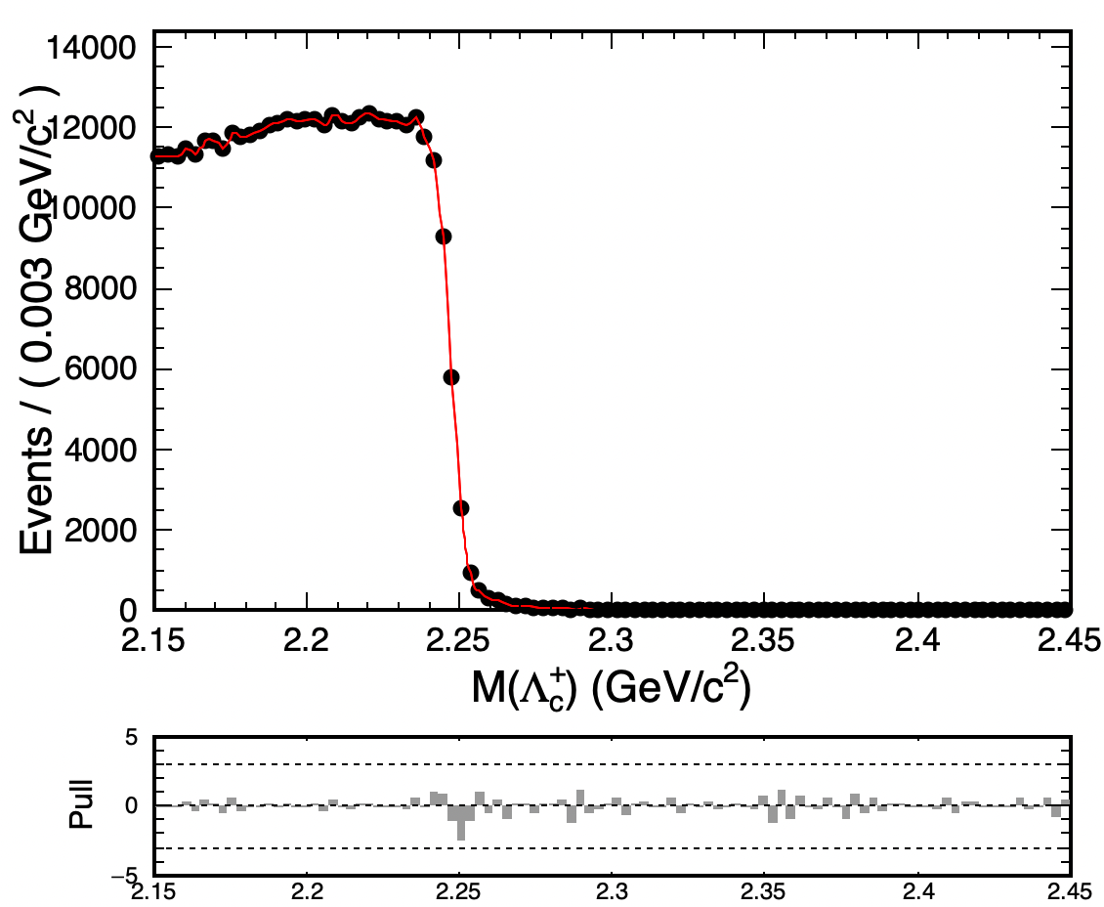
一维拟合：非参数化的拟合
RooKeysPdf
RooHistPdf
优点：简单，避免了关联很复杂的拟合。
缺点：不够光滑化，也不太可控（比如data和MC的差异）。

Slide 41
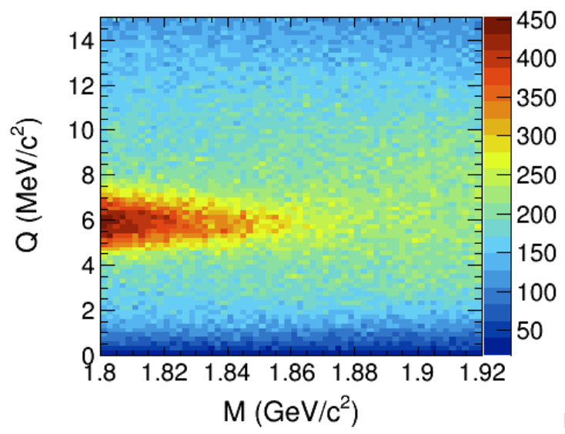
二维拟合：非参数化的拟合
这个拟合好吗？

Slide 42
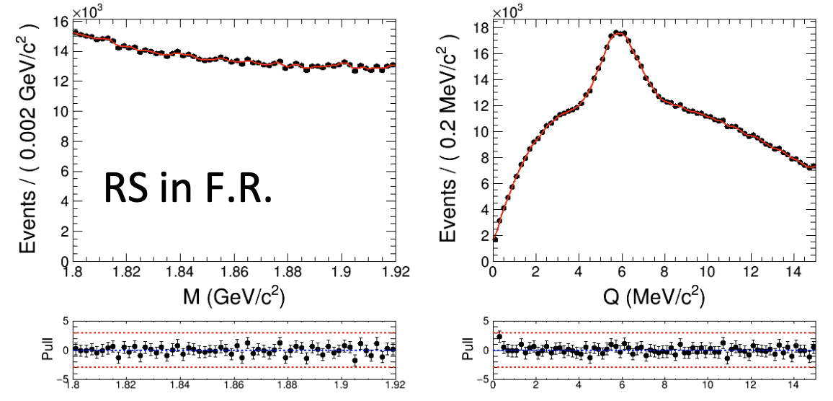
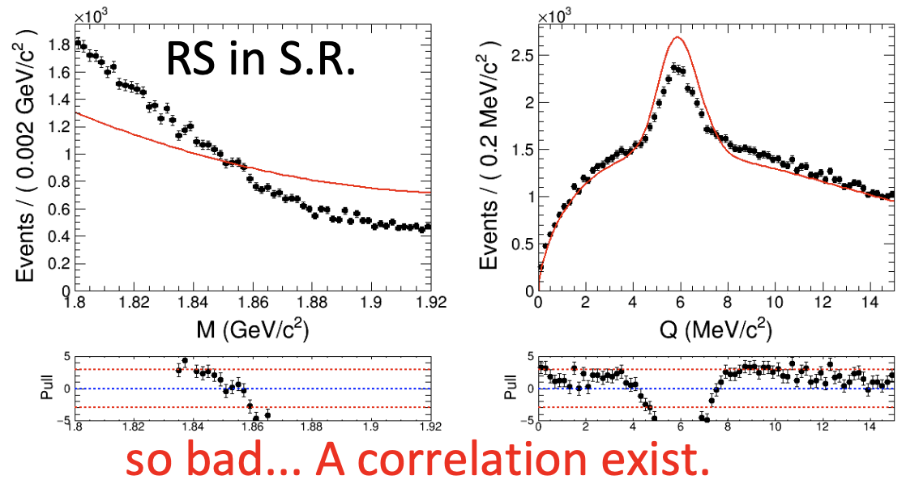
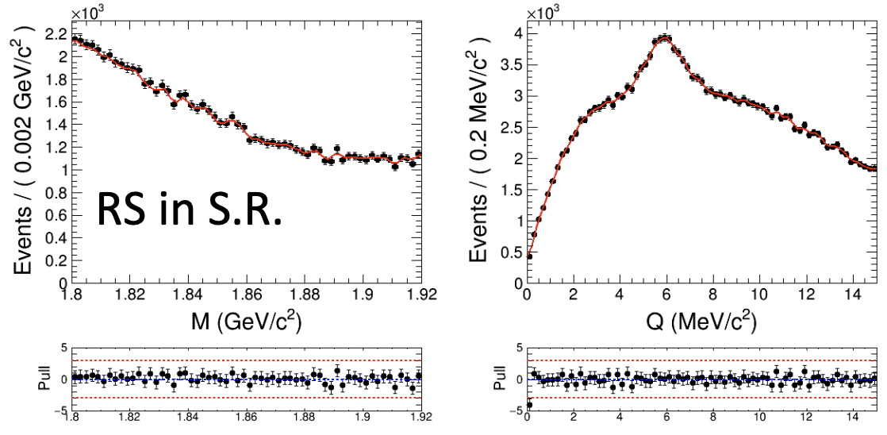
二维拟合：非参数化的拟合
2D bi-linear interpolation

Slide 43
一维拟合：盲分析拟合
fitM_LcSCS_blind.cxx

Slide 44
一维拟合：盲分析拟合
fitM_LcSCS_blind.cxx

Slide 45
同时拟合 Simultaneous fit

Slide 46
结束语
就这样吧。。。
有事QQ群里问老油条们
https://root.cern
[~] % git clone https://github.com/root-project/student-course.git
AI时代，问AI.

Slide 47
back up

Slide 48
三体衰变的达利兹图呈现的运动学信息
$$E^{2}−p^{2}=m^{2}$$

